Slide 1
Библиотека
Нового
Типа
от теории к практике
XV Форум публичных библиотек России «Библиокараван – 2016»
4 – 9 сентября
Екатеринбург – Новоуральск – Верхняя Пышма

Slide 2
«Общедоступные библиотеки должны стать центрами культурного просвещения и воспитания…,
в совершенстве использовать современные
информационно-коммуникативные технологии,
предоставлять информационные услуги
в различных сферах общественной жизни,
создавать собственный краеведческий контент,
отражающий местную историю»
(Модельный стандарт
деятельности общедоступной библиотеки)

Slide 4
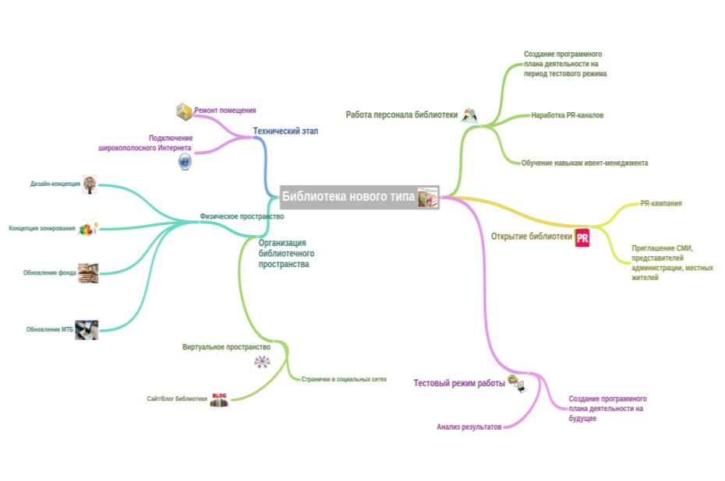
Концепция работы библиотеки п. Боголюбово

Slide 5
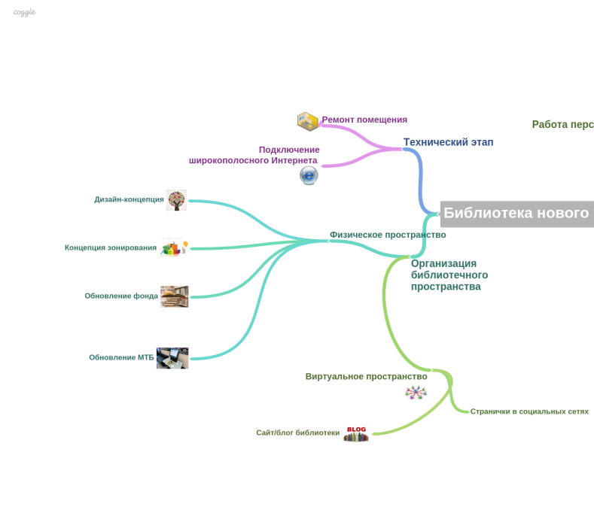
1
2

Slide 6
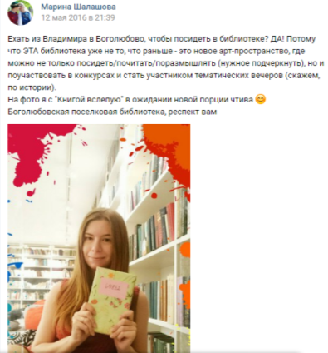

Slide 7
Ремонт и обновление МТБ
Комплекс мер по реформированию системы методов и подходов в работе с населением =
Новая концепция деятельности сельской библиотеки

Slide 8
Задачи, стоящие перед
библиотекой нового типа:
Изменение визуального оформления библиотеки, создания комфортного пространства, среды для творческого и духовного развития личности
Привлечение внимания жителей поселка и всего поселения к инновационным изменениям, происходящим в работе нашей библиотеки, поднятие престижа библиотеки
Предоставление пространства для рекреации и самообразования
Организация интеллектуального досуга
Объединение людей разных возрастных, социальных и национальных групп на базе клубов внутри библиотеки
Привлечение новых читателей, пропаганда чтения и книги.

Slide 9
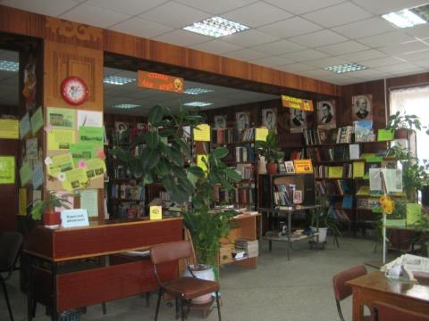
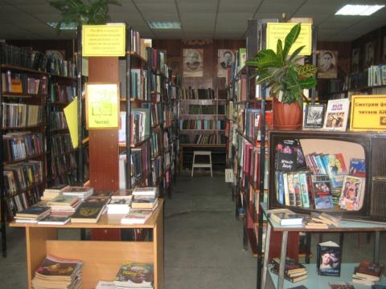

Slide 10
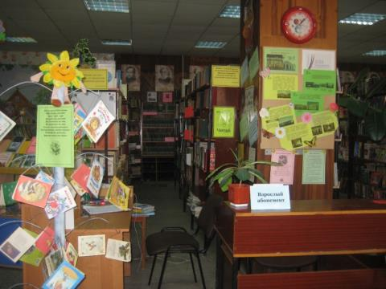
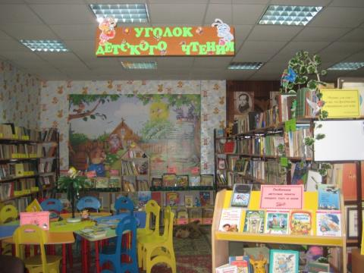

Slide 11
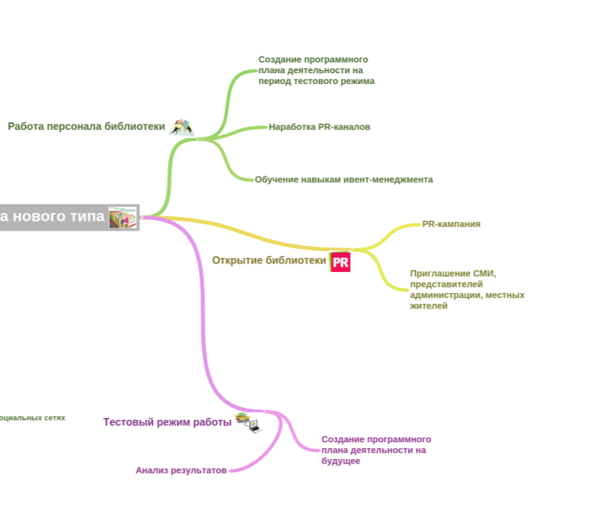
3

Slide 12
«Никакая теория, программа или правительственная политика не могут сделать предприятие успешным –
это могут сделать только люди»
Акио Морита

Slide 14
4
5

Slide 15
БНТ должна быть готовой к воплощению идей самих читателей.
Наша цель: формирование сообщества активистов библиотеки, которые будут реализовывать СВОИ идеи на базе библиотеки.

Slide 16
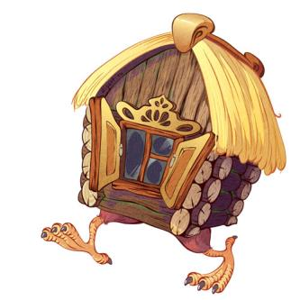
Метафорический образ библиотеки как сказочной избушки на курьих ножках, которая «разворачивается» к конкретной категории пользователей той стороной своей деятельности, которая в данный момент для них наиболее значима.
Или Выручай-комната
(Room of requirement)

Slide 18
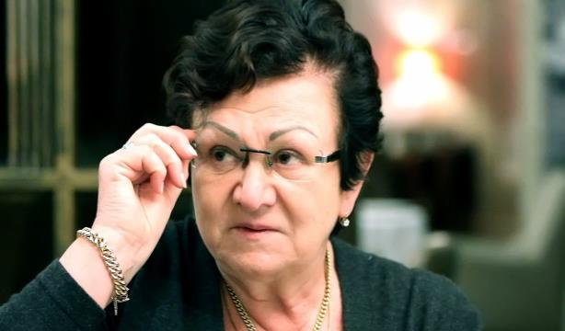
«Библиотека должна быть „секси“ - привлекать и удивлять, предлагать то, чего читатели не ожидают…»

Slide 20
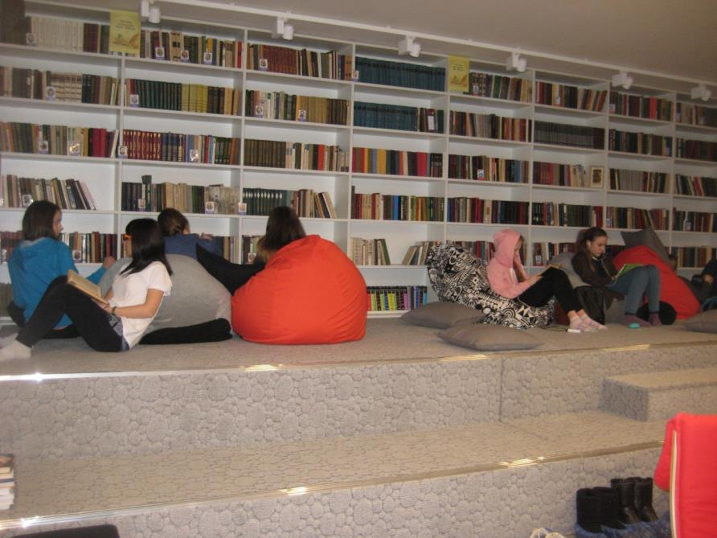

Slide 21
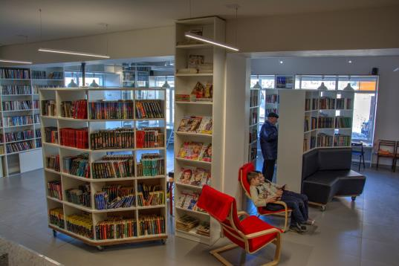
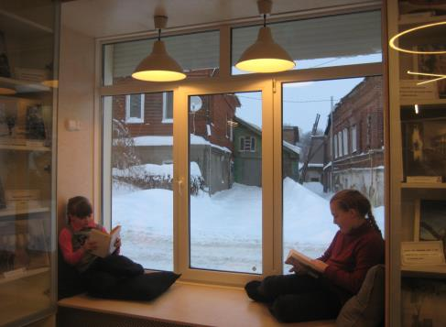

Slide 22
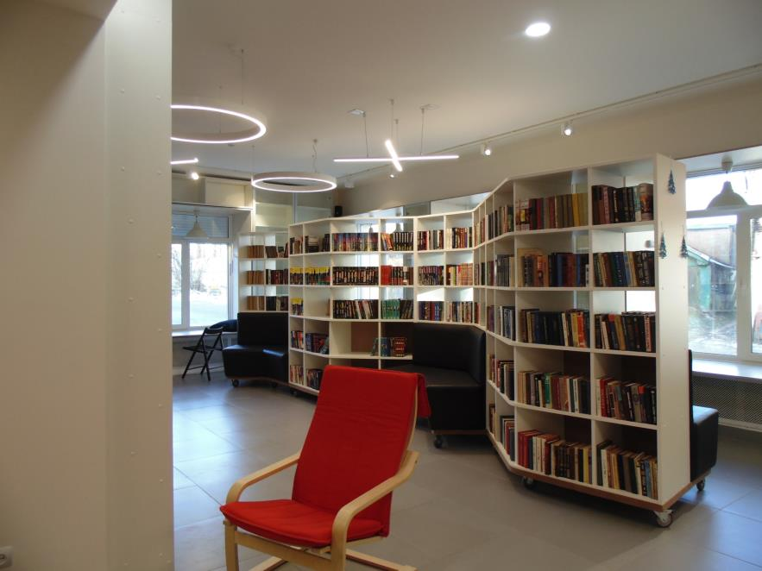

Slide 23
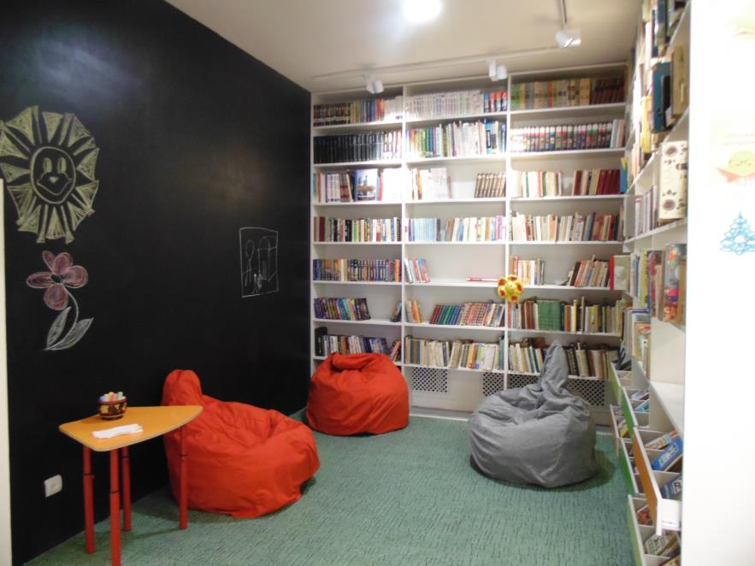

Slide 24
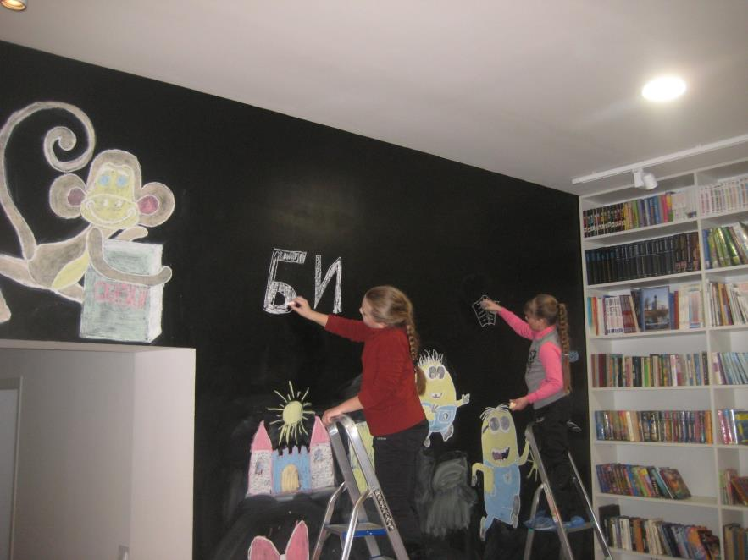

Slide 25
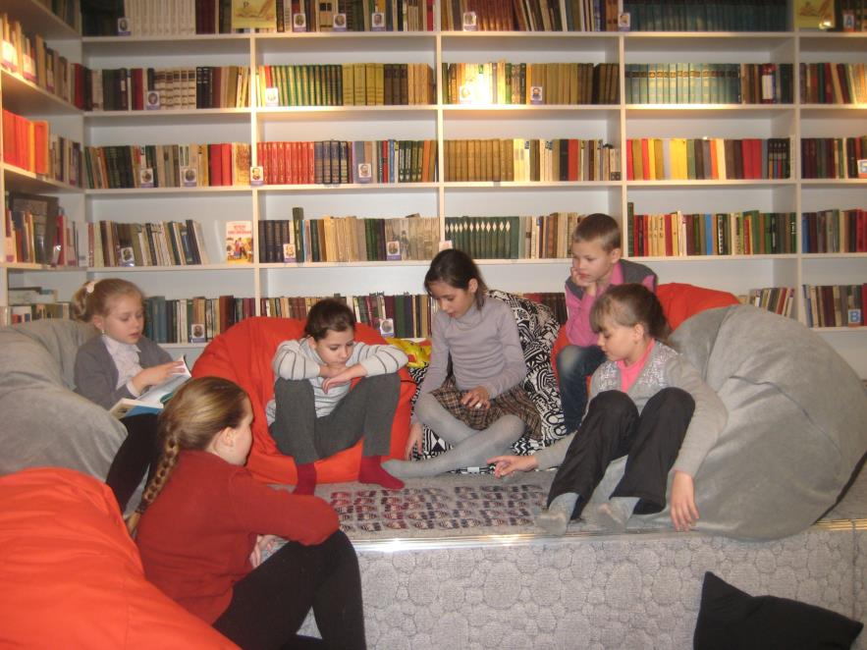

Slide 26
Благодарю
за
внимание!

